Slide 1
Vitenskapsteori

Slide 2
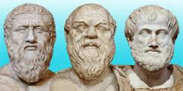
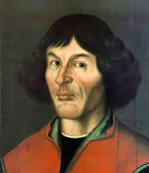
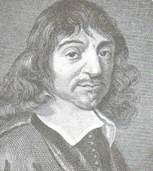
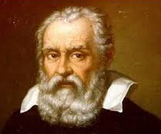
Empirisme
Rasjonalisme
Fornuften og tanken (deduktivt)
Man oppnår kunnskap ved å bruke fornuften. Sansene er fundamentalt upålitelige
Antikken (700 f.Kr – 300 e.Kr)
De store tenkerne
Platon, Sokrates, Aristoteles
Opplysningstiden (1600 – 1800)
Descartes (1596 – 1650)
«Jeg tenker altså er jeg»
Spinoza
Baruch
Observasjoner skaper teorier (induktivt)
Observasjoner er det eneste som gir beviser, det eneste sanne
Renessansen (1300 – 1700)
Opposisjon mot tidligere overtro og spekulasjoner
Empiriske observasjoner innen astronomi
Den vitenskapelige revolusjon
Nikolaus Kopernikus
(1473– 1543)
Teorien om jordens bane rundt sola i 1543
Den moderne vitenskapens fødsel
Galileo Galilei (1564 – 1642)
I følge Albert Einstein «Vitenskapens far»

Slide 3
Samfunnsvitenskapen
Tidlig positivisme (1800 tallet, induktivt)
Logisk positivisme (1920 -)
Wiener sirkelen
Kritisk rasjonalisme (1930 -, deduktivt)
Karl Popper (1902-1994)
Sosial konstruktivisme (1960 -, induktivt)
Positivismestriden på 1970 -tallet

Slide 4
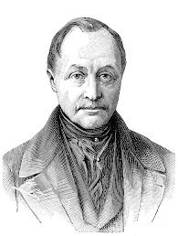
Tidlig positivisme - 1800 tallet
Framveksten av den tidlige positivismen må sees i sammenheng med opplysningstiden og kirkens reduserte rolle i samfunnet
Tradisjonelle og religiøse ideer var i ferd med å kollapse
Kunnskap ble nå ansett å være frembrakt av mennesker og ikke av Gud
Auguste Comte (1798 – 1857)
Sosiologiens grunnlegger
Opphavsmann til positivismebegrepet
Claude Saint-Simon (1760–1825), og John Stuart Mill (1806–1873)
Comte så til naturvitenskapen for å etablere objektiv kunnskap om samfunnet, en «sosial fysikk»
Samfunnsvitenskapene måtte ta i bruk de etablerte vitenskapelige metodene, eksperiment og sammenligning.
«Å telle, å veie, å måle og så å vite»
Mente det var mulig å oppdage vitenskapelige lover som styrte samfunnet på linje med Newtons fysikk
Forklaringer som intensjon, hensikt, forventninger og motiv ble sett på som Uvitenskapelig

Slide 5
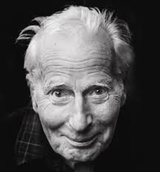
Logisk positivisme – Wienerkretsen (1920)
Videreutvikling av positivismen
Vitenskapen skal frigjøre seg fra fordommer og metafysikk
Metafysikk er den grenen av filosofien som stiller de mest grunnleggende spørsmål. Den kan defineres som læren om tilværelsens grunner og prinsipper
Et sterkt ønske om objektiv vitenskap
Sansemessig erfaring var utgangspunktet for ideer og kunnskap
INDUKSJON – starter med observasjon, sammenligning og utstrakt bruk av statistikk for så å generere generelle utsagn eller teorier
Bevis – Verifisering
Vitenskapelig kunnskap er det samme som verifisert kunnskap
Rudolf Carnap, Moritz Schlick, Philipp Frank og Arne Næss

Slide 6
Den induktive tilnærmingen
Teori
Induksjon
Empiriske
sammenhenger
Observasjon

Slide 7
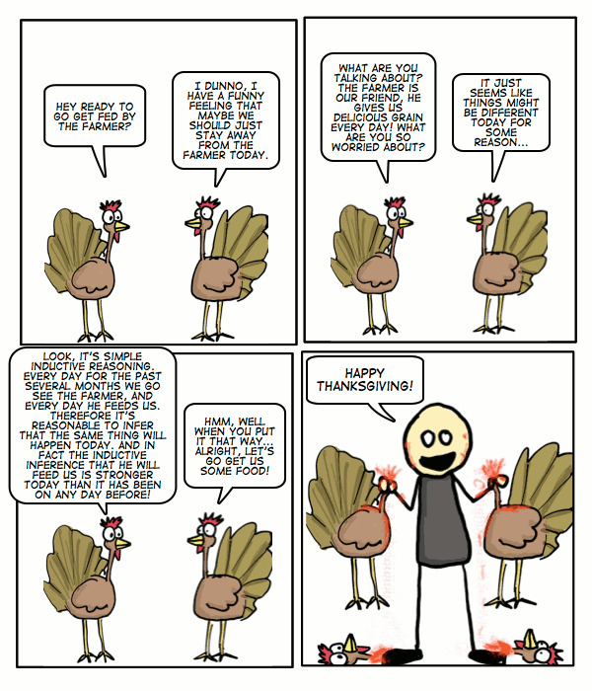
Problemet med INDUKSJONS-PRINSIPPET
En kan ikke slutte sikkert fra regelmessigheter i fortiden til fremtidige observasjoner
Induksjonsprinsippet kan aldri bevise eller verifisere lovmessigheter som har gyldighet i fremtiden
Vi kan altså ikke predikere hva som vil skje i fremtiden basert på hva som har skjedd i fortiden

Slide 8
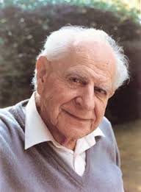
Poppers kritiske rasjonalisme
Karl Popper (1902 – 1994)
En evig søken etter empirisk sannhet med den begrensning at sannheten aldri fullt ut kan finnes
Å basere vitenskap på rene observasjoner uten noen form for teori er i følge Popper absurd
Observasjoner av virkeligheten må nødvendigvis være selektiv, og krever definisjoner av hva som skal observeres
Begrepsdefinisjoner
Teoretiske referanserammer
Vår rasjonalitet viser seg i evnen til å være kritisk til våre egne og andres oppfatning
DEDUKSJON – starter med teorier og hypoteser som man tester ved hjelp av observasjoner. Hypotesene forkastes (falsifiseres) eller blir stående som foreløpige sannheter

Slide 9


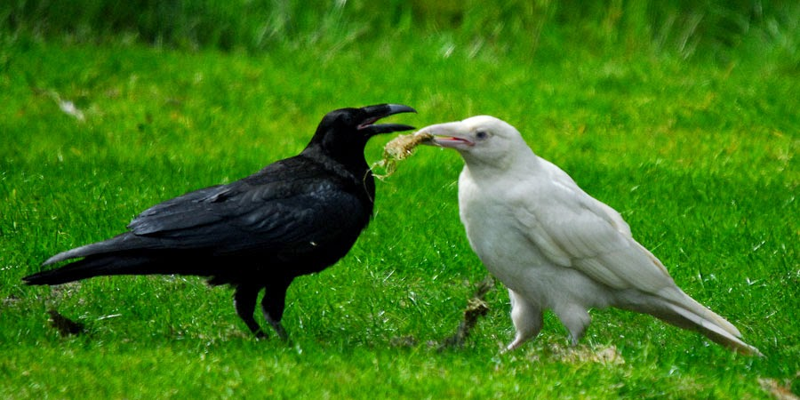
Falsifiseringsprinsippet
Selv om vi ikke kan påvise at en teori er sann, kan vi forkaste teorier om er gale, hvis de ikke stemmer med virkeligheten
Hypotesen - Alle ravner er svarte
Verifiseringsprinsippet
Falsifiseringsprinsippet
A famous paradox states "All ravens are black", but 1 in 10,000 are albino. They're rare because of disease, and predators find them easier to catch.

Slide 10
Prøve- og feilemetoden
Problemet med falsifiseringsprinsippet:
Falsifiseringsprinsippet er logisk korrekt, men det forutsetter SANNE observasjoner
Siden all måling vil være beheftet med større eller mindre målefeil, blir også falsifiseringsprinsippet problematisk
En del av de store teoriene som Bohrs atomteori og Newtons gravitasjonsteori ville blitt avvist dersom falsifiseringsprinsippet skulle følges blindt
Etter at Einstein i 1905 hadde kommet frem til den spesielle relativitetsteorien, fant han ut at Newtons gravitasjonslov ikke passer med relativitetsteorien. Han innså at gravitasjonsteorien måtte bygges på et helt nytt grunnlag.

Slide 11
Den deduktive tilnærmingen
Teori
Hypoteser
Deduksjon
Observasjon

Slide 12
Sosial konstruktivisme
Positivismestriden
hovedtyngden av debatten ble ført på 1960-tallet, og la grunnlaget for det antakelig største paradigmeskiftet innen vestlig vitenskap i det 20. århundret
Den sosiale virkelighet er konstruert
Vitenskapelige funn og data er skapt av mennesker, og derfor konstruert
Ideer og begreper så vel som organisasjoner og politiske institusjoner er sosiale konstruksjoner
Kjønnsroller er menneskeskapte og påvirker hvordan individet velger eller blir oppfattet
Sosiale klassifikasjoner (arbeidsledig, bedriftseier, akademiker, håndtverker etc) er menneskeskapte «merkelapper» som påvirker hvordan individer blir sett på av andre
Moral og kultur er menneskeskapte konstruksjoner

Slide 13
Aksjonsforskning
Innen sosial konstruktivisme mener man at sosialt skapte institusjoner og samhandling i dagliglivet kan endres, rettes på
Åpner for såkalt «aksjonsforskning»
Utføres ved at den som forsker er tett på virksomheten eller området det forskes på
Retningen står i motsetning til forskning der forskeren trer inn i et område som utenforstående
Formålet med aksjonsforskning er å ha en direkte og umiddelbar påvirkning av forskningsområdet
Målet er å bidra til å finne løsninger på menneskers praktiske problemer i en virkelig situasjon

Slide 14
Hypotetisk deduktiv metode
Teori
Empiriske
sammenhenger
Hypoteser
Deduksjon
Induksjon
Observasjon
Wallace 1971

Slide 15
Hypotetisk deduktiv metode
En forskers tre egenskaper
Stille naive spørsmål
Evne til å stille fruktbare forskningsspørsmål
Newtons eple
Å utvikle de villeste fantasier
Bruke sin kreativitet til å finne mulige forklaringer å sette dem sammen til en teori
Kontrollere om teoriene har noe for seg
Prøve teorien mot virkeligheten
Ofte kan teoriene og hypotesene ha sitt utspring i resultater fra tidligere studier eller rene observasjoner
Dataminding, «tilfeldige sammenhenger man ser i store datamengder»

